Slide 1

TRƯỜNG MẦM NON VIỆT TIẾN
LĨNH VỰC PHÁT TRIỂN NHẬN THỨC
Đề tài: Dạy trẻ phân biệt ngày và đêm
Lứa tuổi: Mẫu giáo lớn (5-6 tuổi)
Giáo viên: Vũ Thị Thu

Slide 2

I. Mục đích, yêu cầu
Kiến thức
– Trẻ phân biệt được sự thay đổi của bầu trời vào ban ngày và ban đêm
– Trẻ biết được các hoạt động của con người vào ban ngày và ban đêm
2 . Kỹ năng
- Rèn cho trẻ kỹ năng nhận biết phân biệt các đặc điểm ngày và đêm
- Rèn kỹ năng quan sát, chú ý, phát triển ngôn ngử và phát triển tư duy cho trẻ
3. Thái độ
– Giáo dục trẻ biết sinh hoạt theo nề nếp của ngày và đêm

Slide 3



Câu đố:
“Khi tròn, khi khuyết
Lúc tỏ, lúc mờ
Có chú cuội nhỏ
Ngồi gốc cây đa”
Đó là mặt trăng
Mặt trăng xuất hiện khi nào?
=> Hôm nay cô sẽ hướng dẫn các bạn nhận biết, phân biệt ngày và đêm.

Slide 4
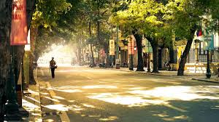
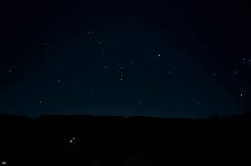
Làm sao để biết được ban ngày và ban đêm?
Vào ban ngày thì bầu trời như thế nào?
Còn đêm thì bầu trời như thế nào?

Slide 5
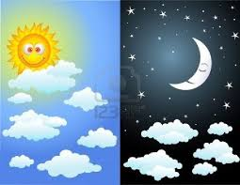
Vậy ngày và đêm khác nhau như thế nào?
=> Đúng vậy vào ban ngày thì trời sáng bầu trời trong xanh có ông mặt trời chiếu sáng. Còn ban đêm thì trời tối trên bầu trời có mặt trăng và các vì sao.

Slide 6
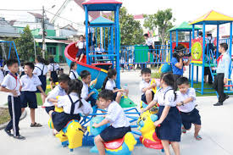
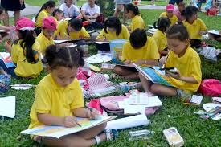
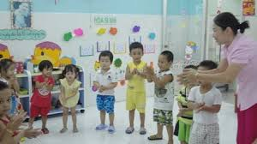
Ngoài cách quan sát trên để phân biệt ngày đêm thì theo các con còn cách nào khác không?
Vậy ai cho cô biết vào ban ngày thì các con thường làm gì?

Slide 7


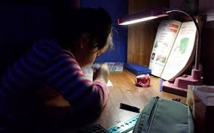
Còn ban đêm thì các con làm gì?

Slide 8

=> Vào ban ngày hay tối cũng có những hoạt động đặc trưng như:ban ngày đó là thời gian chúng ta đi học,vui chơi còn tối là thười gian để chúng ta nghỉ ngơi và có giấc ngủ ngon.
=>Vào buổi tối các con nên đi ngủ đúng giờ để có cơ thể khỏe mạnh sẵn sàng cho ban ngày học tập và chơi đùa nhé!

Slide 9

Trò chơi: Ai nhanh trí
Cách chơi như sau các con hãy kể tên một số hoạt động được làm cả vào ban ngày và tối.

Slide 10
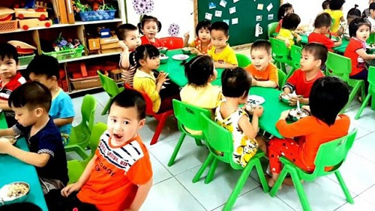
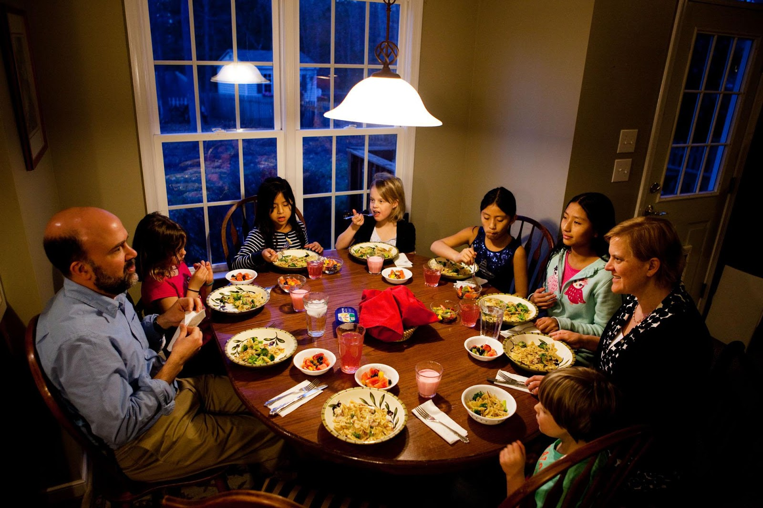
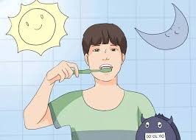
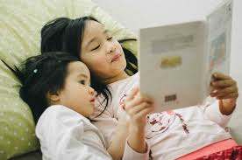
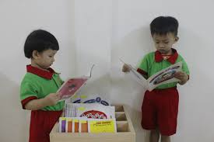

Slide 11

Kết thúc: Hát bài “Tập thể dục buổi sáng”

